Slide 3
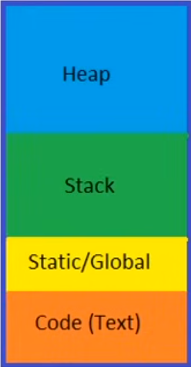
Cómo funciona la memoria en C
RodData (Read Only data)

Slide 4
Cómo funciona la memoria en C
Aquí se almacenan las instrucciones del código que tienen que ser ejecutadas

Slide 5
Cómo funciona la memoria en C
Aquí se van guardando las llamadas a la función y las variables locales.
Variables locales = variables que tienen un scope de vida.
{
int x = 5;
}
printf(“%d”,x); //ERROR!!!
int x = 3;

Slide 6
Cómo funciona la memoria en C
Aquí se almacenan todas las variables globales.

Slide 7
Cómo funciona la memoria en C
RodData (Read Only data)
Constantes del programa

Slide 8
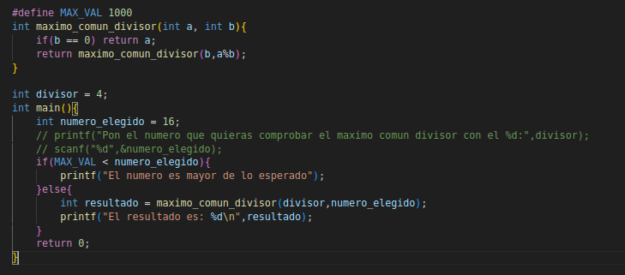
EJEMPLO
M.C.D(8,16)
Main()
numero_elegido,
resultado
Global
divisor = 4

Slide 9
EJEMPLO
M.C.D(8,16)
MCD(4,16)
a = 4, b = 16
return MCD(16,4);
Main()
numero_elegido,
resultado
Global
divisor

Slide 10
EJEMPLO
M.C.D(8,16)
MCD(16,4)
a = 16, b = 4
return MCD(4,16%4);
MCD(4,16)
a = 4, b = 16
return MCD(16,4 % 16);
Main()
numero_elegido,
resultado
Global
divisor

Slide 11
EJEMPLO
MCD(4,0)
a = 4, b = 0
(b == 0) return a = return 4;
M.C.D(8,16)
MCD(16,4)
a = 16, b = 4
return MCD(4,16%4);
MCD(4,16)
a = 4, b = 16
return MCD(16,4 % 16);
Main()
numero_elegido,
resultado
Global
divisor

Slide 12
EJEMPLO
M.C.D(8,16)
MCD(16,4)
a = 16, b = 4
return MCD(4,16%4) = 4;
MCD(4,16)
a = 4, b = 16
return MCD(16,4 % 16);
Main()
numero_elegido,
resultado
Global
divisor

Slide 13
EJEMPLO
M.C.D(8,16)
MCD(4,16)
a = 4, b = 16
return MCD(16,4 % 16) = 4;
Main()
numero_elegido,
resultado
Global
divisor

Slide 14
EJEMPLO
M.C.D(8,16)
Main()
numero_elegido,
resultado = 4;
Global
divisor

Slide 15
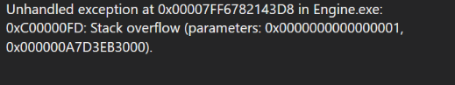
ERROR COMÚN
MCD(4,0)
a = 4, b = 0
MCD(4,0)
a = 4, b = 0
(b == 0) return a = return 4;
MCD(16,4)
a = 16, b = 4
return MCD(4,16%4);
MCD(4,16)
a = 4, b = 16
return MCD(16,4 % 16);
Main()
numero_elegido,
resultado
Global
divisor

Slide 16
Cómo funciona la memoria en C
Memoria dinámica que permite asignar memoria en tiempo de ejecución.
Es el programador el que decide cuando se crean y cuando se destruyen

Slide 17
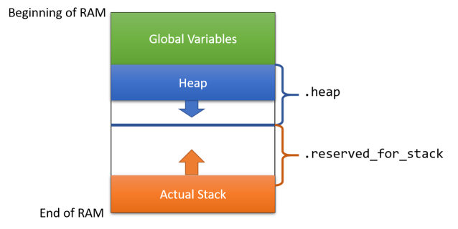
Cómo funciona la memoria en C

Slide 18
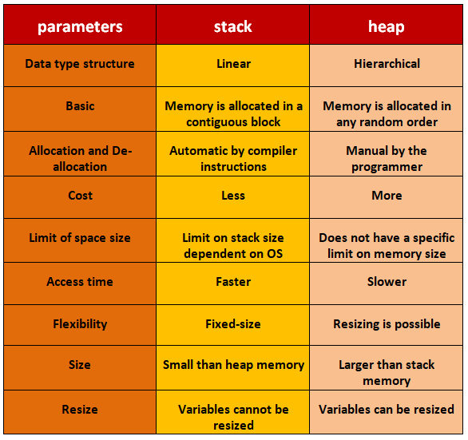
STACK VS HEAP
Stack
más rápido
memoria alocada
en bloques continuos.
Heap
permite asignar tamaño en tiempo de ejecución.
Más grande que stack.
No tiene orden de asignación.

Slide 19
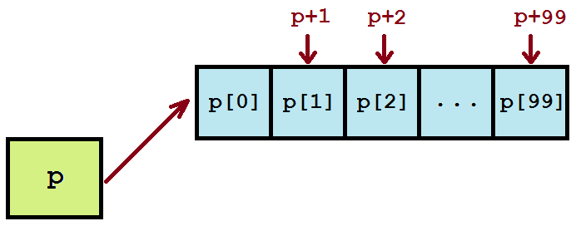
Punteros en C
Es un tipo de dato que almacena una dirección de memoria. Se utiliza para guardar la dirección de variables.
Permite crear variables en el heap.

Slide 20
Punteros en C
int x = 10;
int* direccion = &x;
*direccion = 5;
//ahora x = 5
& = dirección de la variable,
* = desreferencia

Slide 21
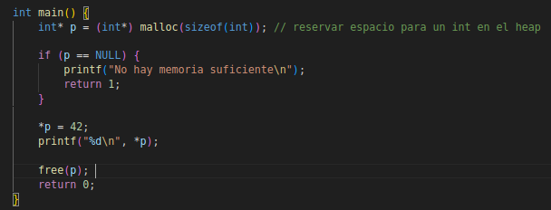
Punteros en C
Crear variables en el heap

Slide 22
Que pasa cuando ejecutas un programa
Se crea un proceso con espacio de direcciones virtuales (MMU)
2. Se inicializan los punteros
3. Se llama a main
4. Cuando main() termina se llama a exit() para limpiar los recursos.
IP (Instruction pointer) | Controla que instrucción se ejecuta
SP (stack pointer) | Tope actual del stack
Heap pointer | Inicio del heap
FM (frame pointer) | Marca un punto fijo en el stack mientras la función se ejecuta

Slide 23
Porque es más rápido el stack que el Heap
Memoria contigua => Más fácil uso de la cache.
Asignación de memoria en Heap, proceso complicado,
encontrar zona vacía de RAM lo suficientemente grande y asignarla.
3.Eliminación de memoria en HEAP más costoso que en el Stack, debido a que stack = mover stack pointer.
HEAP = lo marca como libre, lo añade a la lista de bloques libres y puede ser que lo fusione con los bloques contiguos.

Slide 24
Funciones
Una función es un bloque de código reutilizable que:
Puede recibir parámetros (entradas).
Puede devolver un valor (opcional).
Permite organizar mejor el código y evitar repetir instrucciones.
Cada función tiene un nombre, un nº de parámetros y un tipo de devolución.
int main(){
return 0;
}
int (*ptr)(void*) = &main;

Slide 25
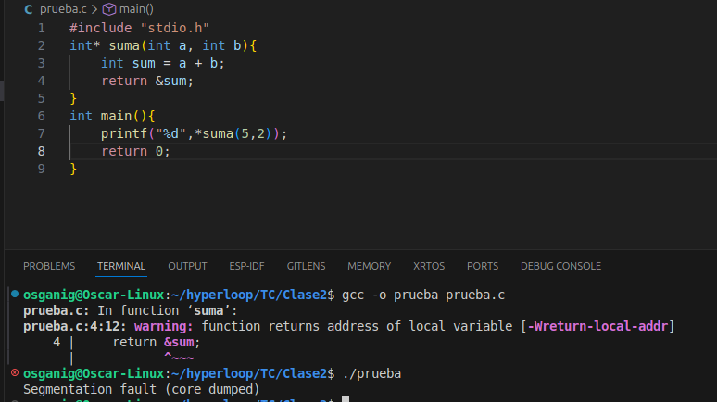
Funciones
int suma(int a,int b){
return a + b;
}
Retornos
Se puede devolver cualquier tipo de dato, incluso creados por ti mismo o nada.
void -> devuelve nada
int, float, char, double, bool…

Slide 26
Funciones
Parámetros
Tienes que especificar qué parámetros esperas.
Cuando pasas un valor a una función se crea una copia de la variable acaso:
int suma(int *a,int *b){
return *a + *b;
}
int x = 4; int y = 7;
int resultado = suma(&x,&y);
int suma(int a,int b){
return a + b;
}
float sumaf(float a, float b){
return a + b
}

Slide 27
Funciones
Parámetros
Tienes que especificar qué parámetros esperas.
Cuando pasas un valor a una función se crea una copia de la variable acaso:
int suma(int *a,int *b){
return *a + *b;
}
int x = 4; int y = 7;
int resultado = suma(&x,&y);
int suma(int a[]){
return a[0] + a[1];
}
float sumaf(float a, float b){
return a + b
}

Slide 28
Ejercicio
Lista enlazada:
Crear un programa donde desde la terminal puedas hacer lo siguiente:
-Checkear el tamaño de la lista enlazada
-Printear en orden la lista enlazada
-Añadir un elemento (Principio,fin, posicion intermedia)
-Eliminar un elemento(principio,fin,posicion) y por valor es decir decirle un num y que elimine o el primero que encuentre o todos los que haya en la lista.
struct typedef node{
int num;
struct node* next;
}node;

